Slide 1
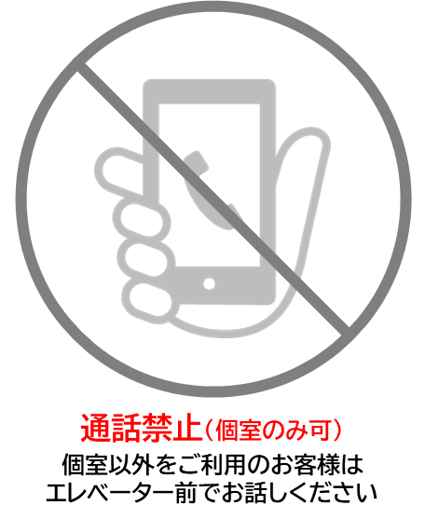
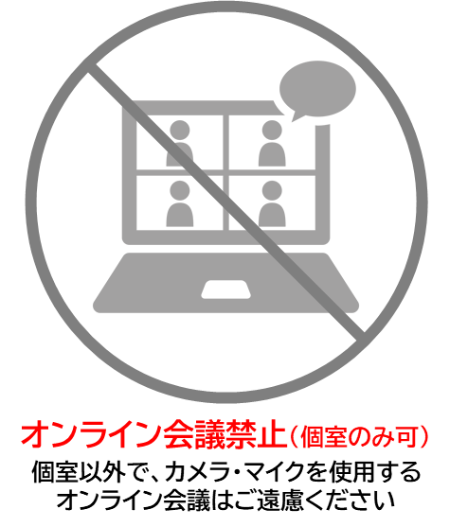
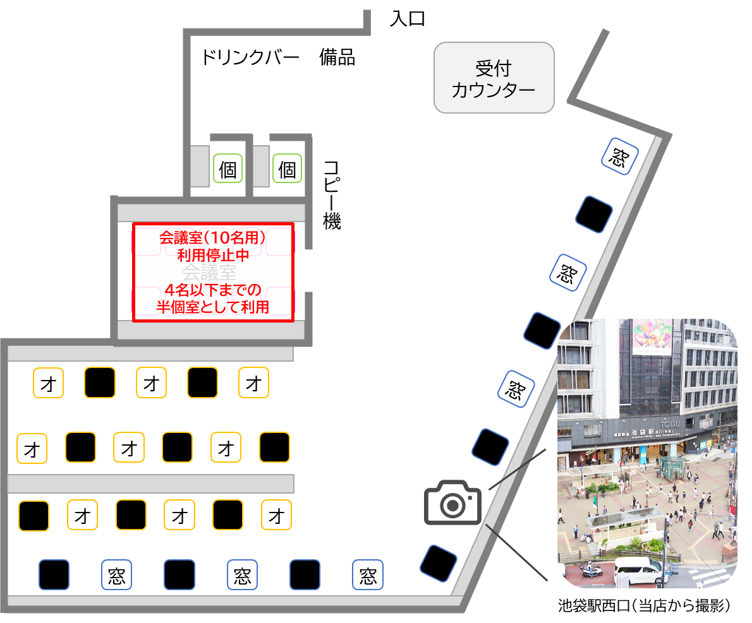







独自の感染拡大防止・安全ガイドライン
以下ルールをお守りいただけないお客様は
入店をお断りしております
安全確保のため、ご利用人数を半数未満に
制限しております（料金変更はございません）
・スタッフ常駐
・ワンフロアに防犯カメラ8台設置
（クラウド利用による遠隔モニタリング管理実施）
・セコムによるセキュリティ （ビル1階入口部分）

